Slide 1
Описание интерфейса

Slide 2
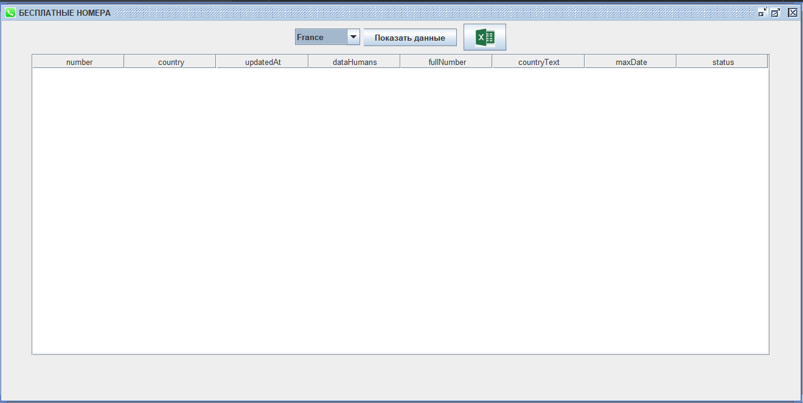
Главный экран при инициализации

Slide 3
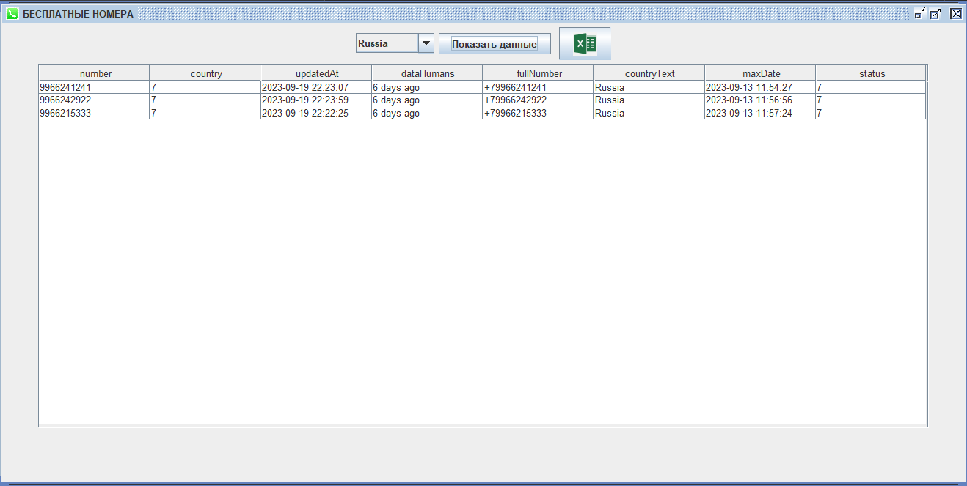
Главный экран с прогруженными данными

Slide 4
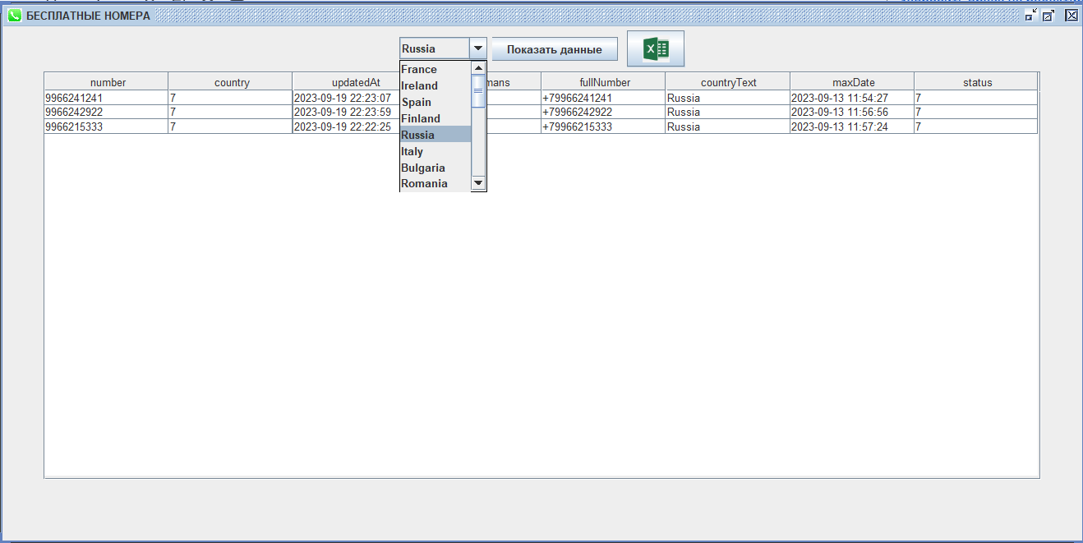
Список стран

Slide 5
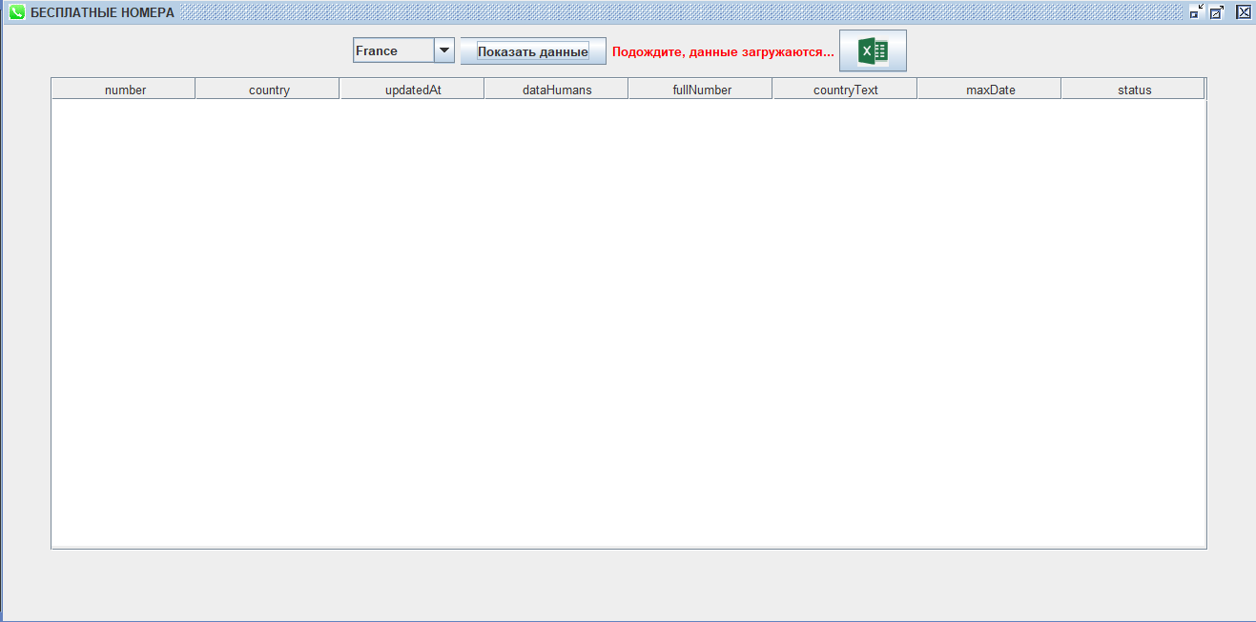
Ожидание загрузки данных

Slide 6
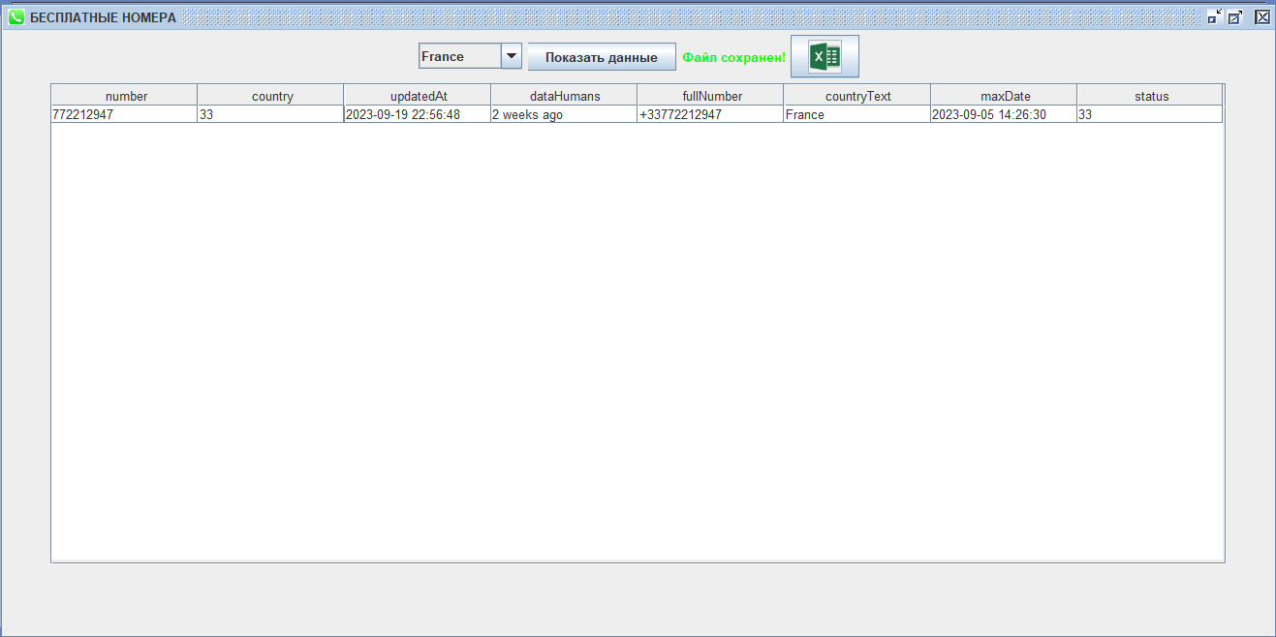
Сохранение EXCEL файла с данными из таблицы

Slide 7
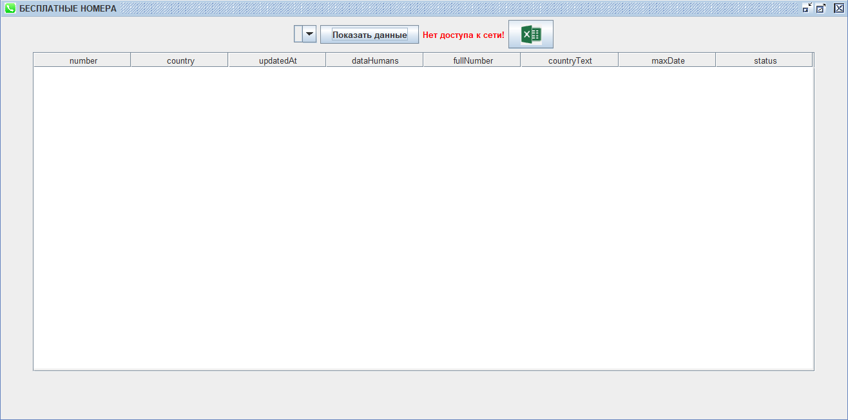
Поведение при отсутствии сети

